Slide 1


UNIVERSIDAD DE GUADALAJARA - CUCEI
MCBCI - Bioingenieria y sistemas metabólicos
Agrupación por K-Means para Visualización de Datos en Análisis de Modelo Metabólico de Célula con Cáncer de Mama
Profesor: Dr. Germán Preciat
Alumno: Eduardo Ruiz Robles

Slide 2
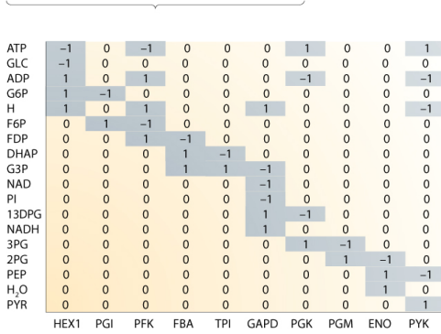
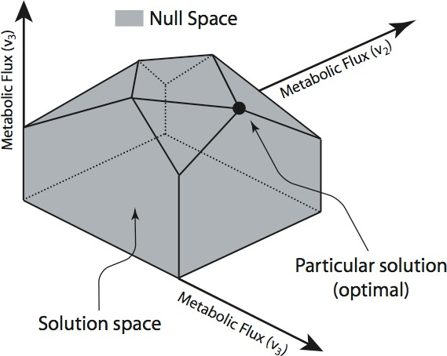




Flux Balance Analysis
Función biomasa: c^T * v
C =

Slide 3
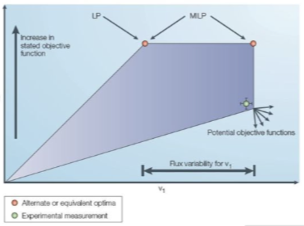
Flux Variability Analysis

Slide 4
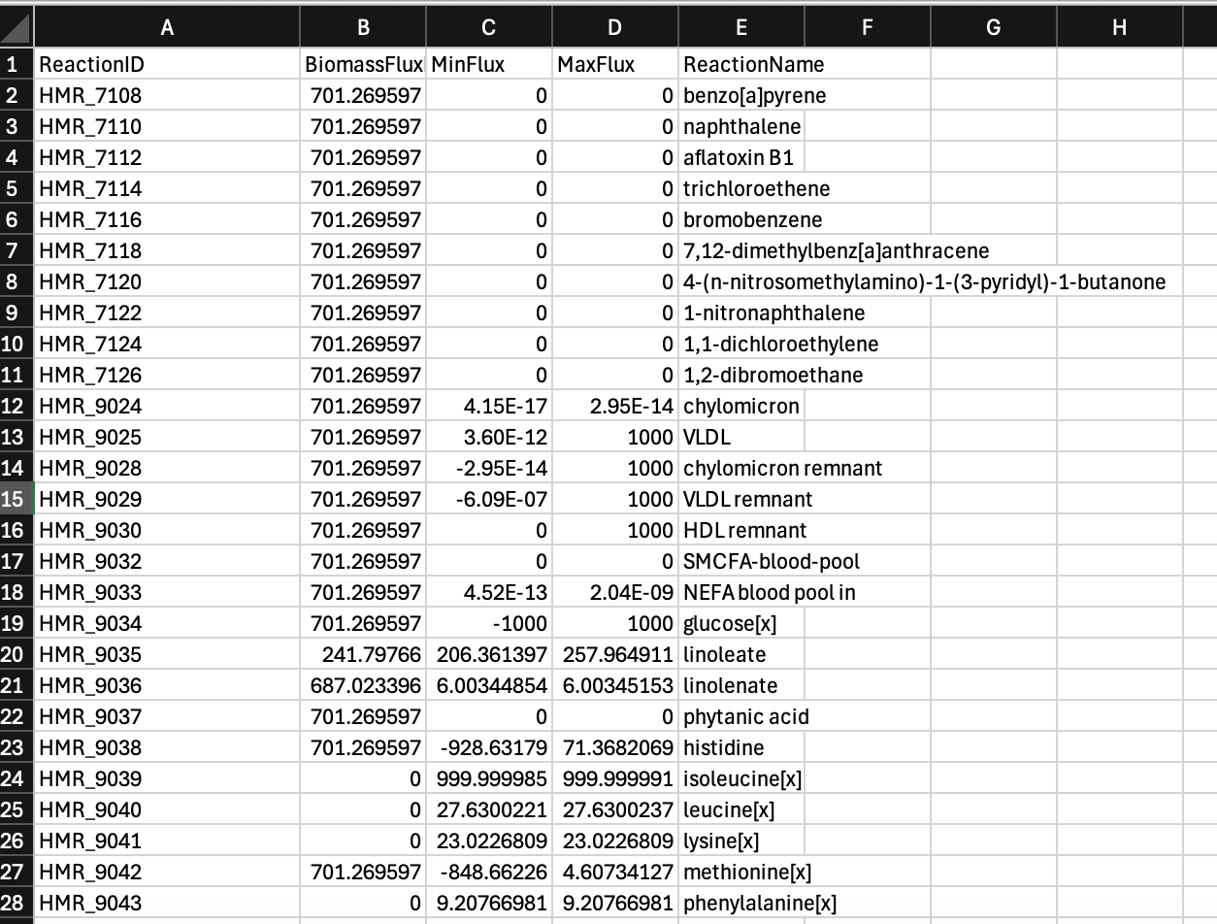
Valores obtenidos del análisis realizado en MATLAB con COBRA Toolbox

Slide 5
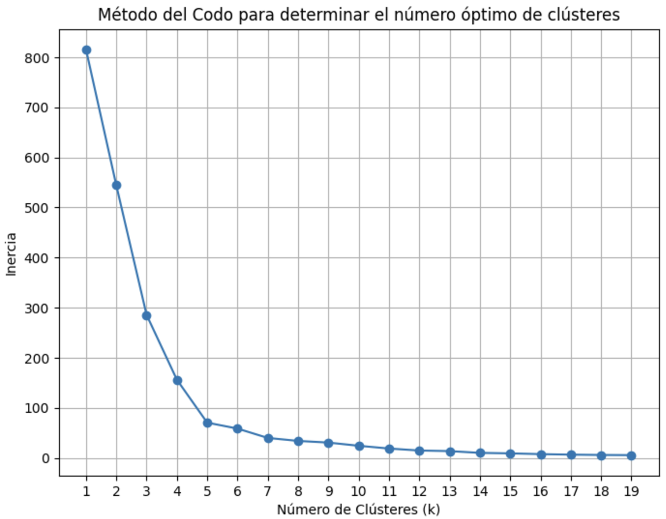
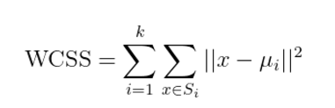
Método del codo
WCSS(Within Cluster Sum of Squares):
Notes:
Se calcula mediante la suma de las distancias al cuadrado entre cada punto y el centroide de su respectivo cluster

Slide 6
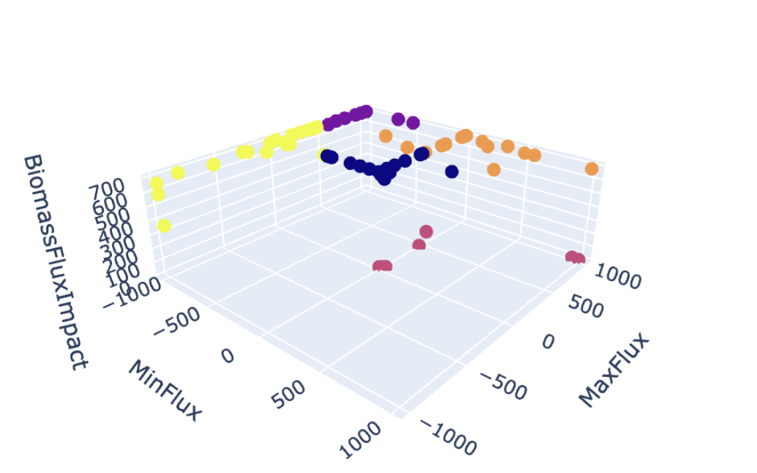
Agrupación usando k-means
Arginina = 0, la regulación del gen ASL inihbe el crecimiento celular in vitro e in vivo (Zou et al. (2024))
leucina = 0
linoleate disregulación en propanoate conlleva a potenciar la invasividad de las células cancerosas (Gomes, A.P., Ilter, D., Low, V. et al. 2022)

Slide 7
Zou, J., Mai, C., Lin, Z., Zhou, J., & Lai, G. (2024). Targeting metabolism of breast cancer and its implications in T cell immunotherapy. Frontiers in Immunology, 15. https://doi.org/10.3389/fimmu.2024.1381970
Gomes, A.P., Ilter, D., Low, V. et al. Altered propionate metabolism contributes to tumour progression and aggressiveness. Nat Metab 4, 435–443 (2022). https://doi.org/10.1038/s42255-022-00553-5

